Slide 1
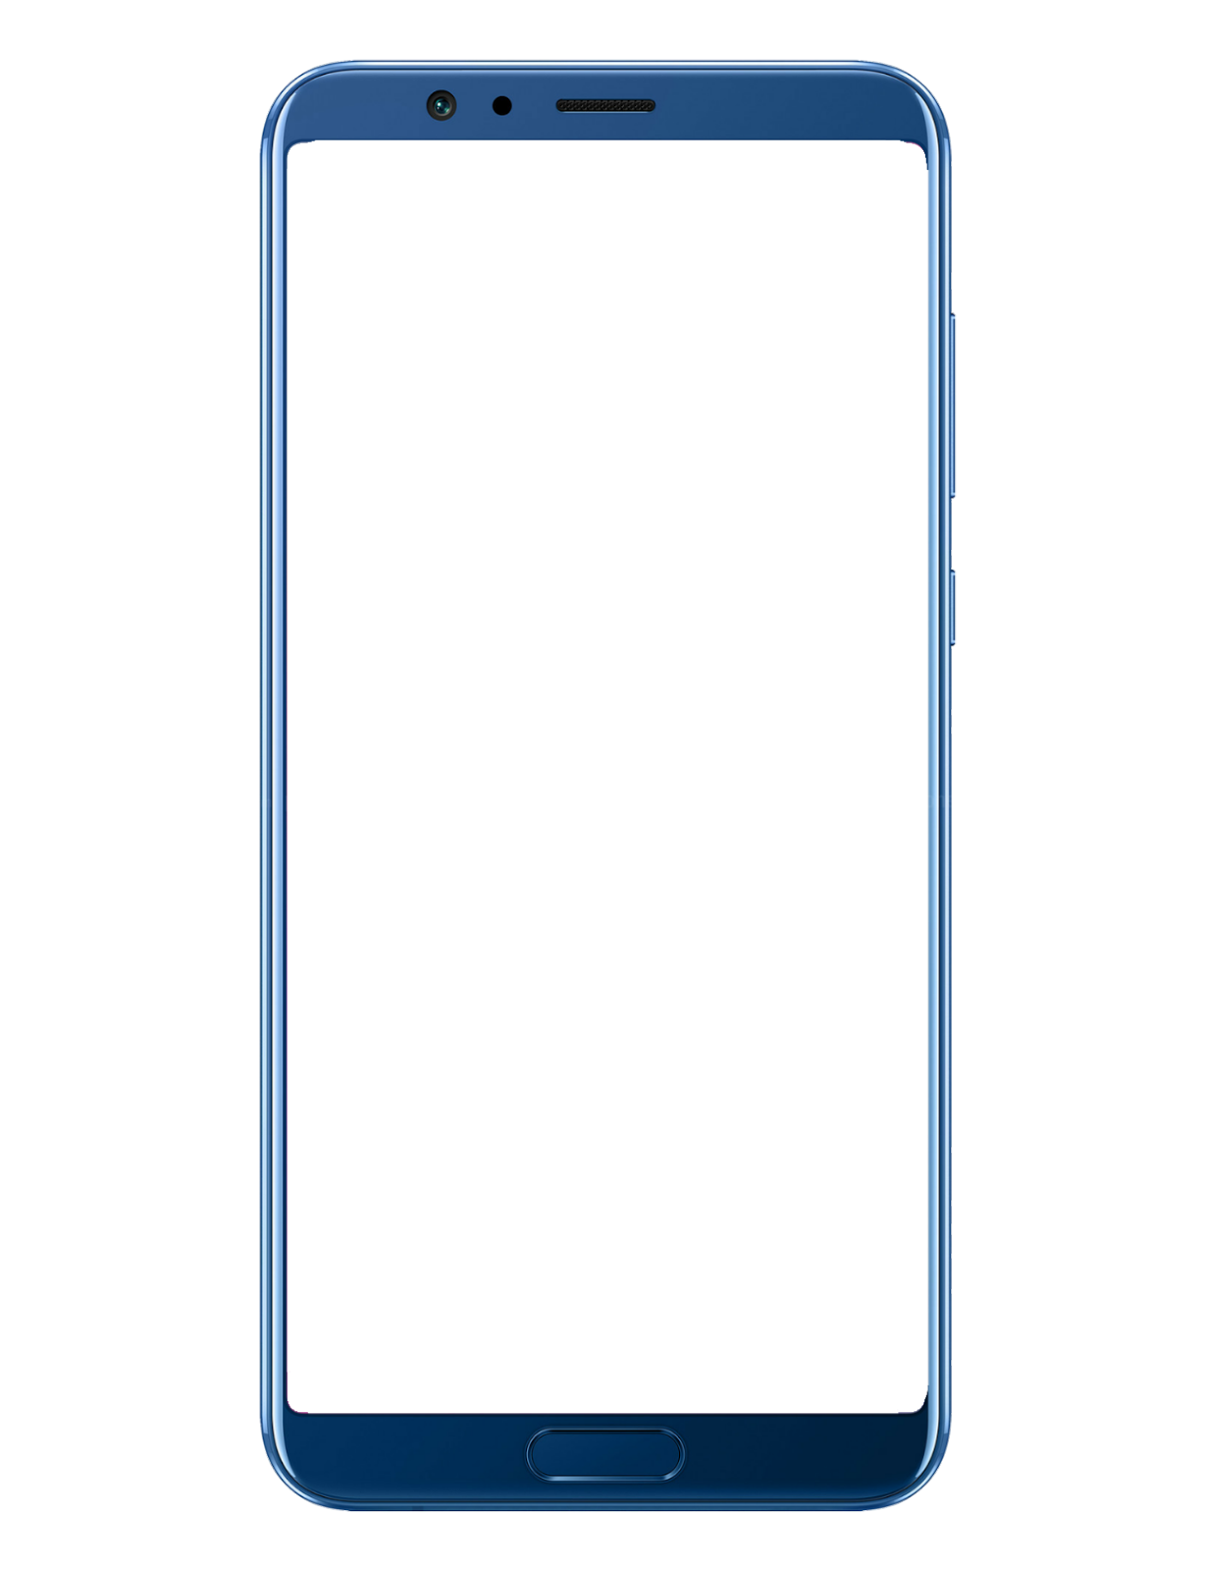




exemple@mail.com
*******
Inscription

Slide 2










Nancy 34 °
Aujourd’hui il fait très chaud là où vous êtes, portez des vêtement léger avec des couleurs clairs. Le soleil tape très fort, protégez vous !

Slide 3
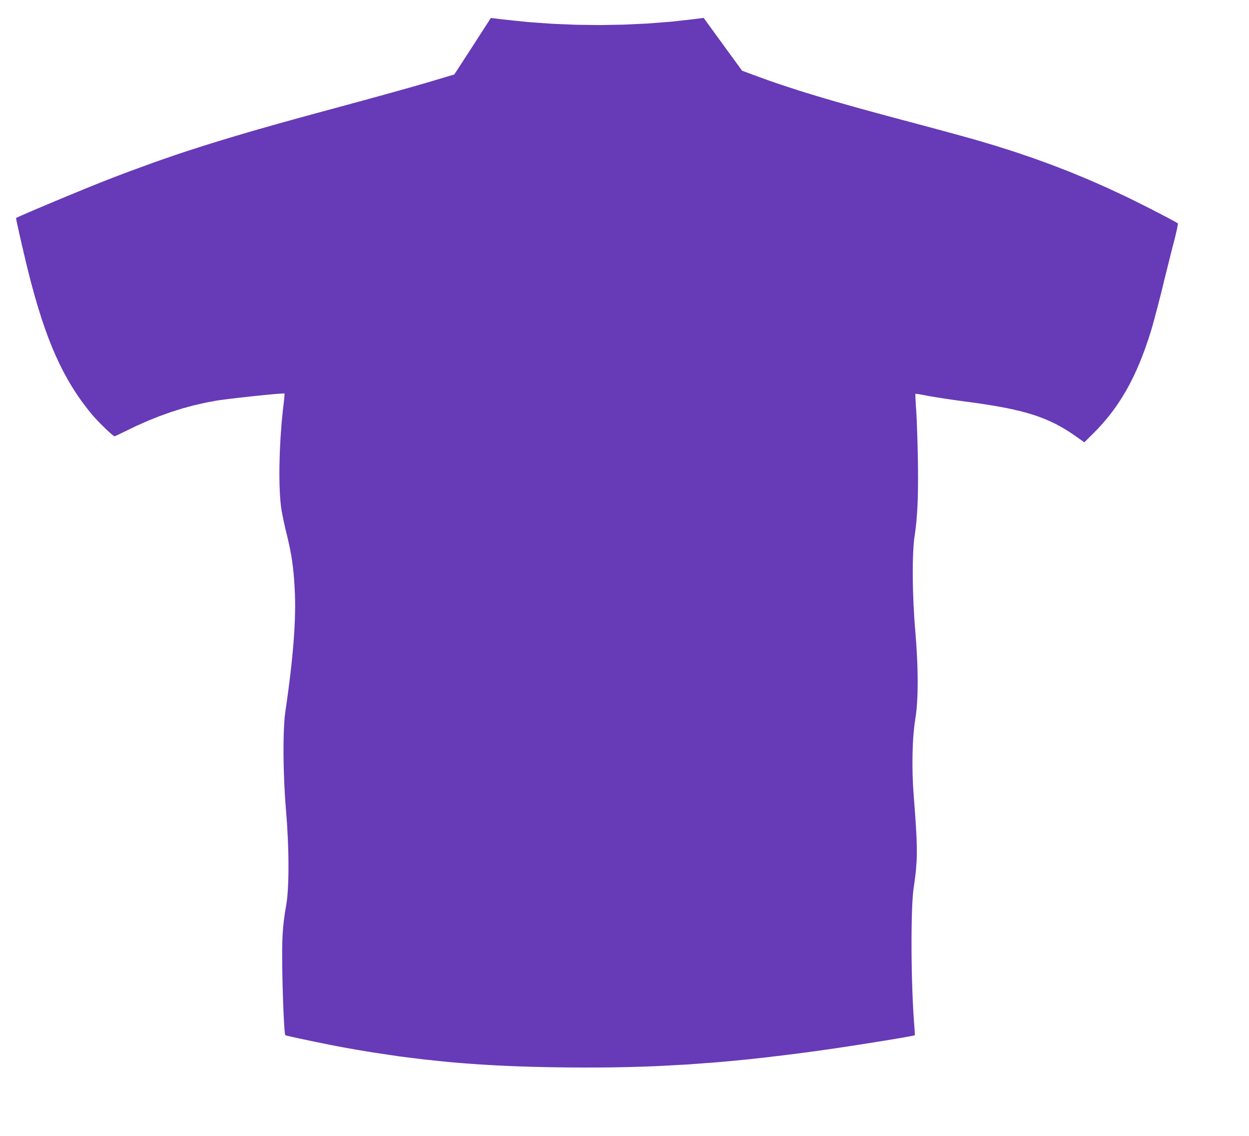

Sélectionnez le type de vêtement que vous voulez ajouter, prenez en photo le vêtement et pour finir sélectionnez sa couleur !
Accessoire
Haut
Manteau
Full-Body
Bas
Chaussure

